Slide 1
Introduction à Python pour l'analyse de données

Slide 2
https://github.com/Fully-san/PythonDataScience

Slide 3


Bonjour à tous !
Florent COLLOT
https://www.profind.net

Slide 4

Table des matières
Introduction | 3
Python | 18
Programmation Orientée Objet (POO) | 116
Debugging et Tests | 135
Analyse de données avec Numpy et Pandas | 155

Slide 5
1.
Introduction

Slide 6
Nom Florent COLLOT
Email florent.collot@outlook.com
Activité Freelance Consultant / Formateur
Spécialisation Data Science / Développement Applicatif
Diplôme Master en Informatique (SUPINFO)

Slide 7
Description et Objectifs de la formation
Description
Cette formation présente les fondamentaux de la programmation en mettant l'accent sur l'analyse des données via le langage de programmation Python.
Objectifs
Cette formation a pour objectifs :
la maitrise des fondamentaux du langage de programmation Python.
Etre en mesure d’exploiter les librairies de Data Science Numpy, Pandas et Matploplib.

Slide 8
Pré-requis
Des connaissances de base en informatique.

Slide 9
Planning
3 jours de 9h00 à 12h00 et de 13h00 à 17h00.

Slide 10

L’histoire de Python
1989 Création du langage Python par Guido Van Russum.
2000 Sortie de la version 2.0 de Python.
2001 Association du langage Python à la Python Software Foundation.
2008 Sortie de la version 3.0 de Python.

Slide 11
Les versions de Python
Version 2
N’est plus supportée depuis le 1er janvier 2020.
En revanche, elle est toujours présente dans les systèmes existants.
Version 3
Nous somme actuellement à la version 3.12 de Python.
Il est recommandé d’utiliser la version 3 de python pour les nouveaux développement.

Slide 12
Téléchargement et installation de Python
Vous pouvez vous référer à l'excellente documentation officielle de Python.

Slide 13
Environnement de développement
Les trois principaux IDE pour développer en Python sont :
Visual Studio Code : IDE gratuit de Microsoft.
PyCharm : IDE gratuit avec une version payante de JetBrains.
Spyder : IDE gratuit et open source orienté pour la Data Science.

Slide 14
Les caractéristiques de Python
Python est un langage :
Interprété et compilé à la volée, avec les modules C.
Typage dynamique fort, ainsi il n’est pas nécessaire de spécifier le type des variables.
Orienté objet (mais pas seulement).
Portable car compatible avec toutes les plateformes actuelles.
Flexible, il est utilisé de l’administration système au développement web.
Populaire, il est dans le Top 5 des langages les plus utilisés depuis des années.

Slide 15
L’indentation
L'indentation désigne les espaces ou tabulations situés au début d'une ligne de code.
Alors que dans d'autres langages de programmation, l'indentation du code ne sert qu'à faciliter la lecture, l'indentation en Python est très importante. Python utilise l'indentation pour délimiter les blocs de code.

Slide 16
Les avantages et inconvénients de Python
Forces
Stable
Cross-plateforme
Facile à apprendre
Grande communauté
Grand nombre de module
Faiblesses
Pas entièrement compilé, donc plus lent
L’optimisation est complexe à apprendre

Slide 17
Les plateformes
Il existe différents interpréteurs pour Python :
CPython/Pypy ⇒ C/C++
Jython ⇒ JVM
IronPython ⇒ .Net

Slide 18
Les domaines d’exploitation de Python
Les domaines d’application de Python :
Sciences : Data mining, Machine Learning, Physiques, Mathématiques, …
OS : Linux, Raspberry Pi, scripting pour l’administration système.
Education : Introduction à la programmation.
Web : Django, Flask, …
3D CAD : FreeCAD, pythonCAD, …
Multimédia : Kodi, …

Slide 19
Avez-vous des questions ?

Slide 20
2.
Les fondamentaux de Python

Slide 21
2.1
Les variables et les types de bases

Slide 22
Les variables
Une variable permet de stocker en mémoire, le temps que le programme s’exécute, des données.
Pour stocker en mémoire une valeur dans une variable, on utilise le signe =.
Exemple :
nomVariable = 1

Slide 23
Le nommage des variables
Il y a deux règles à respecter en ce qui concerne le nommage des variables :
Les noms doivent commencer par une lettre minuscule, une lettre majuscule ou un underscore.
Les noms doivent contenir uniquement les éléments précédents ainsi que des chiffres.
ATTENTION, il est donc interdit d’utiliser des espaces.

Slide 24
Les types en Python
Les types de base en Python :
- int : Un entier
- float : Un réel
- str : Une chaîne de caractères
- bool : Un booléen
Exemples :
- compteur = 0
- pourcentageReduction = 3.5
- motATrouver = 'code’
- motEstTrouvé = True

Slide 25
La fonction type
La fonction type permet de connaître le type d’une variable.
Exemple :
question = "Quelle est la réponse à l'univers ?"
answer = 42
type(question)
type(answer)
<class 'str’>
<class 'int'>

Slide 26
La conversion de type
Nous pouvons utiliser les classes des types de base pour convertir des valeurs en leur type.
Exemple :
int(42.5)
42

Slide 27
2.2
Les opérateurs

Slide 28
Les opérateurs arithmétiques
nomVariable = élément1 opérateur élément2
Les opérateurs arithmétiques en Python :
- + : Addition
- - : Soustraction
- / : Division
- // : Division Euclidienne
- * : Multiplication
- ** : Puissance
- % : Modulo
Exemples :
- compteur = compteur + 1
- prime = salaire / 10
- resultat = var1 * 8 + var2 - var3

Slide 29
Notation raccourcie
nomVariable opérateur= élément1
Lorsqu’on affecte le résultat de notre opération sur la même variable, on peut utiliser une notation raccourcie.
Exemples :
- a += 8 est equivalent à a = a+8
- c %= 2 est equivalent à c = c%2

Slide 30
Les opérateurs de comparaison
élément1 opérateur élément2
Les opérateurs de comparaison :
- > : Strictement supérieur
- >= : Supérieur ou égal
- < : Strictement inférieur
- <= : Inférieur ou égal
- == : Egal
- != : Différent
Exemples :
- 9 >= 10 est faux
- 5 > 5 est faux
- 5 != 10 est vrai

Slide 31
Les opérateurs logiques
ET (and)
OU (or)
A | B | A and B
1 | 1 | 1
1 | 0 | 0
0 | 1 | 0
0 | 0 | 0
A | B | A or B
1 | 1 | 1
1 | 0 | 1
0 | 1 | 1
0 | 0 | 0
Exemples :
- not(5 <= 10) and (3 == 3) est faux
- (10 != 10) or (5 > 3) est vrai
- (10 != 10) and (5 > 3) est faux
- not(10 != 10 and 5 > 3) est vrai
NON (not)
A | not A
1 | 0
0 | 1
Notes:
1 = Vrai 0 = Faux

Slide 32
2.3
Les structures conditionnelles

Slide 33
If
if condition:
instructions
Les instructions du bloc if seront exécutées uniquement si la condition est vraie. Dans le cas contraire, les instructions du bloc ne seront pas exécutées.
Exemple :
if age < 18:
print("Vous êtes mineur.")

Slide 34
If … else
if condition:
instructions
else:
instructions
Les instructions du bloc if seront exécutées uniquement si la condition est vraie. Dans le cas contraire, les instructions du bloc else seront exécutées.
Exemple :
if age < 18:
print("Vous êtes mineur.")
else:
print("Vous êtes majeur.")

Slide 35
Imbrication des instructions if … else
If condition1:
instructions
elif condition2:
instructions
else:
instructions
Les instructions du bloc if seront exécutées uniquement si la condition1 est vraie. Dans le cas contraire, si la condition2 est vraie, les instructions du bloc elif seront exécutées. Sinon, les instructions du bloc else seront exécutées.
Exemple :
if note < 8:
print("Vous avez rate votre BAC.")
elif note < 10:
print("Vous devez passer les rattrapages.")
else:
print("Vous avez votre BAC.")

Slide 36
2.4
Les entrées/sorties

Slide 37
Afficher une valeur
Pour afficher un message, on utilise la fonction print.
print("texte", variable)
Exemple :
print("Age")
print(age)
print("Vous avez", age, "ans")

Slide 38
Les arguments de la fonction print
sep : Caractères affichés entre chaque argument. Par défaut ‘ ’.
end : Caractères affichés après le dernier argument. Par défaut ‘\n’.
file : Flux de sortie. Par défaut sys.stdout.
flush : Doit-on vider le tampon ? Par défaut False.
Exemple :
print("Hello", "World", sep=', ', end="!\n")
Hello, World!

Slide 39
Les strings formatées
Il est possible de construire des strings complexes à l’aide de la fonction format :
Exemple :
"My name is {lastname}, {firstname} {lastname}.".format(
firstname="James",
lastname="Bond")
My name is Bond, James Bond.

Slide 40
Les strings formatées
La fonction format dispose d'un raccourci pratique :
Exemple :
firstname="James"
lastname="Bond"
f"My name is {lastname}, {firstname} {lastname}."
My name is Bond, James Bond.

Slide 41
Récupérer une valeur
Pour récupérer une valeur, on utilise la fonction input.
variable = input("texte")
Exemple :
print("Donner votre nom : ")
nom = input()

Slide 42
Les séquences d’échappement
Les sequences d’échappement sont :
- \n : Nouvelle ligne
- \r : Retour chariot
- \f : Nouvelle page
- \b : Retour arrière
- \t : Tabulation horizontale
- \v : Tabulation vertical
- \a : Bip machine

Slide 43
Récupérer une valeur
La fonction input, renvoie par défaut un type str. Ce comportement est un soucis lorsqu’on demande à l’utilisateur un nombre. Pour obtenir le type que l’on souhaite, il est necessaire d’utiliser la fonction eval.
variable = eval(input("texte"))
Exemple :
age = eval(input("Donner votre age : "))

Slide 44
Avez-vous des questions ?

Slide 45
Exercices Les variables

Slide 46
2.4
Les structures séquentielles

Slide 47
2.4.1
Les séquences

Slide 48
Définition
Une séquence est un regroupement au sein d’une même variable de plusieurs valeurs. Ces valeurs seront accessibles par leur position.

Slide 49
Objectif
Une séquence a pour objectif d’optimiser certaines opérations tel que la recherche d’un élément, le tri de ces valeurs, le calcul de leur maximum.

Slide 50
Accès à un élément
L’accès à un élément d’une séquence se fait à l’aide de la position de cet élément et de l’opérateur crochets [].
maSéquence[position]
ATTENTION, la position commence à 0.

Slide 51
Les 3 principaux types de séquences
Les listes dont les éléments sont quelconques et modifiables.
Les t-uples dont les éléments sont quelconques et non modifiables.
Les chaînes de caractères dont les éléments sont des caractères et non modifiables.

Slide 52
Les operations communes aux séquences
Opération | Résultat
x in s | Teste si x appartient à s
x not in s | Teste si x n’appartient pas à s
s + t | Concaténation de s et t
s * n ou n * s | Concaténation de n copies de s
len(s) | Nombre d’éléments de s
min(s) | Plus petit élément de s
max(s) | Plus grand élément de s
s.count(x) | Nombre d’occurences de x dans s
s.index(x) | Indice de x dans s

Slide 53
2.4.2
Les listes

Slide 54
Déclaration d’une liste
maListeVide = []
maListeVide = list()
maListeAvecUnElement = [valeur]
maListe = [valeur1, valeur2, valeur3]

Slide 55
Les listes sont muables
Les listes sont modifiables, ainsi il est possible de modifier, supprimer ou ajouter des éléments.
Une fonction qui a en paramètre une liste, sera en mesure de la modifier.

Slide 56
Les opérations propres aux listes
Opération | Résultat
Iist(s) | Transforme une séquence s en une liste
s.append(x) | Ajoute l’élément x à la fin de s
s.extend(t) | Étend s avec la séquence t
s.insert(i,x) | Insère l’élément x à la position i
s.clear() | Supprime tous les éléments de s
s.remove(x) | Retire l’élément x de s
s.pop(i) | Renvoie l’élément d’indice i et le supprime
s.reverse() | Inverse l’ordre des éléments de s
s.sort() | Trie les éléments de s par ordre croissant

Slide 57
Les opérations propres aux listes
maListe = [1, 3, 5]
maListe.append(7)
maListe.extend((8, 11))
maListe.remove(8)
maListe.insert(4, 9)
[1, 3, 5, 7]
[1, 3, 5, 7, 8, 11]
[1, 3, 5, 7, 11]
[1, 3, 5, 7, 9, 11]
Notes:
x : éléments de maSequence
i : indice de l’élément de maSequence

Slide 58
Les operations propres aux listes
maListe = list(range(0, 11, 2))
[0, 2, 4, 6, 8, 10]
taListe = list('Wakanda Forever’)
[‘W’, ‘a’, ‘k’, ‘a’, ‘n’, ‘d’, ‘a’, ‘ ’, ‘F’, ‘o’, ‘r’, ‘e’, ‘v’, ‘e’, ‘r’]
Notes:
x : éléments de maSequence
i : indice de l’élément de maSequence

Slide 59
2.4.3
Les t-uples

Slide 60
Déclaration d’un t-uples
monTupleVide = ()
monTupleVide = tuple()
monTupleAvecUnElement = (valeur)
monTuple = (valeur1, valeur2, valeur3)

Slide 61
Les t-uples sont immuables
Les t-uples ne sont pas modifiables, ainsi il est impossible de modifier, supprimer ou ajouter des éléments.
Une fonction qui a en paramètre un t-uple, ne sera pas en mesure de le modifier.

Slide 62
Les operations propres aux t-uples
Opération | Résultat
tuple(s) | Transforme une séquence s en un t-uple
monTuple = tuple(range(0, 11, 2))
(0, 2, 4, 6, 8, 10)

Slide 63
Les intérêts des t-uples
Si l’on souhaite définir une séquence non modifiable, utiliser un t-uple sécurise votre code (par exemple, définir la largeur et longueur de votre fenêtre).
Itérer sur les éléments d’un t-uple est plus rapide que sur ceux d’une liste.
Une fonction qui retourne « plusieurs valeurs », retourne en fait un t-uple.

Slide 64
2.4.4
Le slicing

Slide 65
L’accès aux éléments (slicing)
Le slicing peut être appliqué sur toutes les séquences.
Opération | Résultat
s[i] | i-ème élément de s
s[i:j] | Sous-séquence de s constituée des éléments entre le i-ème (inclus) et le j-ème (exclus)
s[i:j:k] | Sous-séquence de s constituée des éléments entre le i-ème (inclus) et le j-ème (exclus) pris avec un pas de k

Slide 66
L’accès aux éléments (slicing)
monTuple = (10, 20, 30, 40, 50, 60)
monTuple[3:] (40, 50, 60)
monTuple[1:4] (20, 30, 40)
monTuple[1::2] (20, 40, 60)

Slide 67
Modification à l’aide du “slicing”
La modification à l’aide du slicing peut être appliqué uniquement sur les listes.
Opération | Résultat
s[i] = x | Remplacement de l’élément s[i] par x
s[i:j] = t | Remplacement des éléments de s[i:j] par ceux de la séquence t
del(s[i:j]) | Suppression des éléments de s[i:j]
s[i:j:k] = t | Remplacement des éléments de s[i:j:k] par ceux de la séquence t
del(s[i:j:k]) | Suppression des éléments de s[i:j:k]

Slide 68
Modification à l’aide du “slicing”
maListe = [1, 2, 3, 4, 5]
maListe[2:4] = (6,'x’,7) [1, 2, 6, ‘x’, 7, 5]
maListe[1:6:2] = 'tes’ [1, ‘t’, 6, ‘e’, 7, ‘s’]

Slide 69
2.4.5
Les sets

Slide 70
Déclaration d’un set
monEnsembleVide = set()
monEnsembleAvecUnElement = {valeur}
monEnsemble = {valeur1, valeur2, valeur3}

Slide 71
Les sets
Les ensembles sont des collections non ordonnées et sans répétitions.
Les ensembles sont modifiables, en revanche il est possible d’utiliser les frozenset pour les rendre non modifiables.

Slide 72
Les opérations des sets
Opération | Résultat
set(s) | Transforme une séquence s en un ensemble.
s.add(x) | Ajoute l’élément x à l’ensemble s.
s.update(t) | Étend s avec la séquence t.
s.discard(x) | Supprime l’élément x à l’ensemble s.
s.remove(x) | Supprime l’élément x à l’ensemble s, en levant une exception si x n’est pas présent dans s.

Slide 73
Les opérations des sets (suite)
Opération | Résultat
s1.union(s2) ou s1 | s2 | Créer un set avec les éléments de s1 et s2.
s1.intersection(s2) ou s1 & s2 | Créer un set avec les éléments communs de s1 et s2.
s1.difference(s2) ou s1 – s2 | Créer un set avec les éléments de s1 non compris dans s2.
s1. symmetric_difference(s2) ou s1 ^ s2 | Créer un set avec les éléments de s1 et s2, mais qui ne sont pas dans les deux à la fois.
s1.issubset(s2) ou s1 <= s2 | Renvoie true si s1 est un sous-ensemble de s2.
s1.issuperset(s2) ou s1 >= s2 | Renvoie true si s2 est un sous-ensemble de s1.

Slide 74
2.4.6
Les dictionnaires

Slide 75
Déclaration d’un dictionnaire
monDictionnaireVide = {}
monDictionnaireVide = dict()
monDictionnaireAvecUnElement = {clé:valeur}
monDictionnaire = {clé1:valeur1, clé2:valeur2}

Slide 76
Les dictionnaires
Les dictionnaires sont des collections d'objets non-ordonnées.
Un dictionnaire est composé d'éléments et chaque élément se compose d'une paire clé: valeur.
Les dictionnaires sont des objets modifiables.
Un dictionnaire peut contenir des objets de tous les types, mais les clés doivent être uniques.

Slide 77
Les opérations des dictionnaires
Opération | Résultat
dict(s) | Transforme une séquence s de paire clé-valeur en un dictionnaire.
d.get(k) | Retourne la valeur v se trouvant à la clé k du dictionnaire d. Renvoie None si la clé k n’existe pas.
d.pop(k) | Supprime l’élément qui possède la clé k, tout en renvoyant sa valeur v.
d.popitem() | Supprime le dernier élément, tout en renvoyant un tuple contenant sa clé et sa valeur.
d.clear() | Vide le dictionnaire d.
del d | Supprime le dictionnaire d.

Slide 78
Avez-vous des questions ?

Slide 79
Exercices Les collections

Slide 80
2.5
Les structures itératives

Slide 81
Boucles bornées et non bornées
Boucle bornée
Quand on sait combien de fois doit avoir lieu la répétition, on utilise généralement une boucle for.
Boucle non bornée
Si on ne connait pas à l’avance le nombre de répétitions, on choisit une boucle while.

Slide 82
La boucle for
for compteur in range:
instructions
Les instructions du bloc for seront exécutées autant de fois que la range le permet. On dit qu’on réalise une itération, à chaque fois que les instructions de la boucle sont exécutées.
Exemple :
for i in range(5):
print(i)
Notes:
Affichage :
0
1
2
3
4

Slide 83
Parcours d’une séquence avec un for.
for x in maSequence:
instructions
for i, x in enumerate(maSequence):
instructions
for i in range(len(maSequence)):
instructions
for x, y in zip(maSequence1, maSequence2):
instructions
Notes:
x : éléments de maSequence
i : indice de l’élément de maSequence

Slide 84
Parcours d’un dictionnaire avec un for.
for key in monDictionnaire:
instructions
for key, value in monDictionnaire.items():
instructions

Slide 85
La boucle while
while condition:
instructions
Les instructions du bloc while seront exécutées tant que la condition est vraie.
ATTENTION à la boucle infinie !!!
Exemple :
i = 0
while i < 5:
print(i)
i += 1
Notes:
Affichage :
0
1
2
3
4

Slide 86
Break
L’instruction break permet de « casser » l’exécution d’une boucle (while ou for). Elle fait sortir de la boucle et passer à l’instruction suivante.

Slide 87
Continue
L’instruction continue permet de passer prématurément au tour de boucle suivant(while ou for). Elle fait continuer sur la prochaine itération de la boucle.

Slide 88
L’instruction else après une boucle
for compteur in range:
instructions
else:
instructions
Les instructions du bloc else seront exécutées uniquement si la boucle arrive à son terme « normalement » (pas de break).
Exemple :
for i in range(5):
print(i)
else:
print("end")
Notes:
Affichage :
0
1
2
3
4

Slide 89
La syntaxe pour définir une liste en compréhension
Le but est de construire une liste à partir d’une séquence déjà existant.
[expression for x in maSequence if conditions]

Slide 90
La syntaxe pour définir une liste en compréhension
t = tuple(range(5))
maListe1 = [x ** 2 for x in t]
print(maListe1)
maListe2 = [x for x in t if x%2 == 0]
print(maListe2)
[0, 1, 4, 9, 16]
[0, 2, 4]

Slide 91
Avez-vous des questions ?

Slide 92
Exercices Les structures itératives

Slide 93
2.6
Les fonctions

Slide 94
2.6.1
Les généralités

Slide 95
Le principe
Une fonction est un bloc d’instructions réalisant une certaine tâche.
Elle possède un nom et est exécutée lorsqu’on l’appelle.
Un programme bien structuré contiendra une fonction dite « principale », et plusieurs fonctions dédiées à des fonctionnalités spécifiques.
Quand une fonction dite « principale » fait appel à une autre fonction, elle suspend son déroulement, et exécute l’autre fonction, puis reprend ensuite son fonctionnement.

Slide 96
Les avantages
L’utilisation de fonction possède 3 avantages :
Eviter la duplication de code.
Favoriser la réutilisation.
Améliorer la conception (en réduisant la complexité).

Slide 97
Les paramètres
Une fonction sert donc à effectuer un traitement générique.
Ce traitement porte sur des données, dont la valeur pourra ainsi changer d’un appel à l’autre de la fonction.
Ces données sont appelées paramètre.
Lors de l’implémentation d’une fonction, on va donc préciser la liste de tous les paramètres qu’elle va utiliser.

Slide 98
Les paramètres
Lors de l’implémentation d’une fonction, on va donc préciser la liste de tous les paramètres qu’elle va utiliser.
Lors de l’utilisation d’une fonction, on va alors préciser la valeur de chacun des paramètres qu’elle possède.

Slide 99
Les paramètres par défaut
Les paramètres d’une fonction peuvent comporter des valeurs par défaut.
Lorsqu’on appelle une fonction, on a deux cas possibles :
On ne précise pas de valeurs pour les paramètres et la fonction utilise celles par défaut.
On précise des valeurs ce sont celles-ci qui sont utilisées.
ATTENTION !
Les paramètres par défaut sont obligatoirement positionnés à droite des paramètres.

Slide 100
2.6.2
La portée des variables

Slide 101
Les variables locales
Pour réaliser sa tâche, une fonction aura besoin de ses propres variables. On parle alors de « variables locales ».
Ces variables ne sont accessibles qu’au sein de la fonction qui les définit.

Slide 102
Les variables globales
Une fonction reçoit donc des données à traiter, les paramètres, et pour ce faire peut avoir besoin de variables locales.
Une fonction peut également manipuler directement des variables définies par le programme principal. On parle alors de « variables globales ».
ATTENTION !
Il s’agit souvent d’une mauvaise pratique car cela limite les performances et la réutilisabilité du code.

Slide 103
2.6.3
L’implémentation

Slide 104
Syntaxe pour déclarer une fonction
Il existe deux types de fonction : Celles qui retournent une valeur et celles qui ne retournent rien.
Exemples :
def maFonction(param1, param2 = 0):
instructions
return monResultat
def maFonction(param1, param2):
instructions

Slide 105
Syntaxe pour appeler une fonction
Comme une instruction prédéfinie du langage. On appelle la fonction par son nom, en lui passant autant de paramètres qu’elle en possède.
Exemples :
maFonction(42)
a, b = 5, 10
resultat = maFonction(a, b)

Slide 106
Une particularité de Python
Une fonction peut retourner plusieurs valeurs, il suffit de séparer celles-ci par des virgules.
Exemples :
def maFonction(param1, param2):
instructions
return monResultat1, monResultat2
a, b = 5, 10
longueur, largeur = maFonction(a, b)

Slide 107
Avez-vous des questions ?

Slide 108
Exercices Les fonctions

Slide 109
2.7
Les fichiers

Slide 110
La fonction open
open(chemin, mode, encoding="utf8")
La fonction open permet d’ouvrir un fichier. Celle-ci attend deux arguments : un chemin d’accès vers un fichier et un mode qui détermine le type (texte ou binaire) et la nature des opérations qui seront réalisées sur le fichier (lecture, écriture ou les deux). Elle retourne une variable qui contient le contenu du fichier.

Slide 111
Le mode d’ouverture
Le mode est une chaîne de caractères composés d’une ou plusieurs lettres qui décrit le type du flux et la nature des opérations qu’il doit réaliser.
Mode | Type(s) d’opération(s) | Effets
r | Lecture | Rien
r+ | Lecture et écriture
w | Ecriture | Si le fichier n’existe pas, il est créé. Si le fichier existe, son contenu est effacé.
w+ | Lecture et écriture
a | Ecriture | Si le fichier n’existe pas, il est créé. Si le fichier existe, on écrit à la suite.
a+ | Lecture et écriture

Slide 112
La fonction close
close()
La fonction close permet de fermer un fichier.
Exemple :
fichier = open(file, "r")
instructions
fichier.close()

Slide 113
Lire le contenu d’un fichier
read(size)
La fonction read permet de lire le contenu d’un fichier.
L’argument size permet de définir le nombre de caractère à lire, il est facultatif.
Par défaut, la fonction read lit l’intégralité du fichier.
readline()
La fonction readline permet de lire le contenu d’un fichier ligne par ligne.

Slide 114
Ecrire dans un fichier
write(variable)
La fonction write permet d’écrire le contenu d’une variable dans un fichier.
writelines(list)
La fonction writelines permet d’écrire le contenu d’une liste dans un fichier.

Slide 115
Le mot clé with
Exemples :
fichier = open(file, "a+")
texte = fichier.read() fichier.write(texte)
fichier.close()
with open(file, "a+") as file:
texte = file.read()
file.write(texte)

Slide 116
Avez-vous des questions ?

Slide 117
Exercices Les fichiers

Slide 118
3.
La POO

Slide 119
Définition
La POO repose sur le concept de classe qui sont des entités qui vont pouvoir posséder un ensemble d’attributs et de méthodes qui leur sont propres.

Slide 120
Objectif
La POO a pour objectif de rendre nos scripts plus clairs, mieux structurés, plus modulable et plus facile à maintenir et à débugger.

Slide 121
La notion de classe et d’objet
Une classe et un “moule” qui va nous permettre de créer des objets. Chaque objet aura les attributs de sa classe, mais nous pourrons les personnaliser.
Les classes sont la base de la POO, car elles permettent de mettre en place les trois concepts fondamentaux de cette dernière, à savoir :
L’encapsulation
L’heritage
Le polymorphisme

Slide 122
Création d’une classe
class CompteBancaire:
id = 1
solde = 126
def setSolde(self, n):
self.solde = n
monCompte = CompteBancaire()
Création de la classe
Création de l’objet /
Instanciation de la classe

Slide 123
L’opérateur .
L’accès à un attribut d’une classe se réalise à l’aide de l’opérateur . suivi du nom de l’attribut. Ce dernier s’utilise comme une variable classique.
Le fonctionnement est le même pour l’accès aux méthodes.
Exemple :
monCompte.setSolde(5000)
monCompte.id
1

Slide 124
Les constructeurs
Il existe une méthode particulière qui permet « d’initialiser » nos objets. On appelle cette méthode un constructeur et elle se code __init__().
La méthode __init()__ va être automatiquement exécutée au moment de l’instanciation d’une classe. Cette fonction va pouvoir recevoir des arguments pour « personnaliser » nos objets.
Exemple :
class CompteBancaire:
def __init__(self, id, prenom, solde):
self.id = id
self.prenom = prenom
self.solde = solde
monCompte = CompteBancaire(125, "Florent", 550)

Slide 125
Les méthodes “magiques”
Les méthodes “magiques” sont les méthodes prédéfinies par python, à l’image de la méthode __init()__. Elles sont appelées automatiquement par l’interpréteur et elles sont toujours définies avec __.
Voici un exemple de méthode magiques :
Méthode | Fonctionnement
__str__() | Définir la représentation de l’objet sous forme de string.
__len__() | Définir la longueur de l’objet.
__getitem__() | Accéder à un élément de l’objet à laide de l’opérateur [].
__add__() | Ajouter deux objets ensemble.

Slide 126
Les attributs de classes
Les attributs de classe sont des attributs liés à la classe directement et non à l’objet. Ainsi, l’attribut de classe est accessible à partir de l’instance de la classe.
Exemple :
class CompteBancaire:
numeroCompte = 0
def __init__(self, prenom, solde):
self.__class__.numeroCompte += 1
self.numeroCompte = self.__class__.numeroCompte
self.prenom = prenom
self.solde = solde
def __str__(self):
return "Le compte " + str(self.numeroCompte) + " à un solde de " + str(self.solde)
monCompte, compteLaurent = CompteBancaire("Florent", 550), CompteBancaire("Laurent", 1550)
print(compteLaurent)
Le compte 2 à un solde de 1550

Slide 127
L’encapsulation
L’encapsulation décrit l’idée « d’enfermer » les attributs et les méthodes au sein d’une classe. Cela limite l’accès aux données de la classe en dehors de cette dernière, dans le but de les protéger.

Slide 128
La visibilité des données
La majorité des langages de programmation ont 3 types de visibilité pour les données de classe : private, protected et public.
Attention, la notion de visibilité n’existe pas en Python.
Exemple :
class CompteBancaire: def __init__(self, solde):
self.solde = solde
def getSolde(self):
return self.solde
def setSolde(self, n):
self.solde = n

Slide 129
L’héritage
En POO, « hériter » signifie « avoir également accès à ».
La notion d’héritage va être particulièrement intéressante lorsqu’on va l’implémenter entre deux classes. En POO, nous allons pouvoir créer des classes « enfants » à partir de classes de base ou « classes parentes ».
Exemple :
class CompteBancaire:
numeroCompte = 0
def __init__(self, solde):
self.__class__.numeroCompte += 1
self.solde = solde
class CompteEpargne(CompteBancaire):
estEpargne = True

Slide 130
La surcharge des méthodes de classe
« Surcharger » une méthode signifie la redéfinir d’une façon différente. En Python, les classes filles vont pouvoir surcharger les méthodes héritées de leur classe parent.
Souvent lors de la redéfinition d’une méthode, nous souhaitons utiliser la méthode de base. Pour se faire, nous allons l’appeler directement avec la syntaxe suivante : NomClasseDeBase.nomMethode().

Slide 131
Exemple de surcharge
class CompteBancaire:
def __init__(self, solde):
self.solde = solde
def __str__(self):
return "Le compte " + str(self.numeroCompte) + " à un solde de " + str(self.solde)
class CompteEpargne(CompteBancaire):
estEpargne = True
def __init__(self, solde, taux):
CompteBancaire.__init__(self, solde)
self.taux = taux
def __str__(self):
return "Le compte d'épargne" + str(self.numeroCompte) + " à un solde de " + str(self.solde)

Slide 132
Le polymorphisme
« Polymorphisme » signifie littéralement « plusieurs formes ». En POO, le polymorphisme est un concept qui fait référence à la capacité d’un attribut, d’une méthode ou d’un objet à prendre plusieurs formes. Autrement dit, à sa capacité de posséder plusieurs définitions différentes.

Slide 133
Exemple de polymorphisme
class CompteBancaire:
def __init__(self, solde):
self.solde = solde
def connaitrePlafond(self):
pass
class CompteEnfant(CompteBancaire): def __init__(self, solde):
CompteBancaire.__init__(self, solde)
self.plafond = 50
def connaitrePlafond(self):
print("Vous êtes limité à", self.plafond, "€.")
class CompteEtudiant(CompteBancaire): def __init__(self, solde):
CompteBancaire.__init__(self, solde)
self.plafond = 500
def connaitrePlafond(self):
print("Vous êtes limité à", self.plafond, "€.")

Slide 134
Le duck typing
Il est possible d’appliquer le polymorphisme à des types de base en Python. On nomme cela le duck typing.
Exemple :
def ajouter(a, b):
return a + b
resultat1 = ajouter(5, 10)
resultat2 = ajouter("Hello", " World")
resultat3 = ajouter([0, 2, 4], [1, 3, 5])
15
Hello World
[0, 2, 4, 1, 3, 5]

Slide 135
Avez-vous des questions ?

Slide 136
Exercices La POO

Slide 137
4.
Debugging et Tests

Slide 138
4.1
La gestion des erreurs

Slide 139
Les classes exception
Il est important que votre programme soit en mesure de gérer les erreurs d’environnement.
Python gère les erreurs à l’aide de la classe exception, selon la hiérarchie suivante :
Classe de base
BaseException
Exceptions natives sans sortie du système/Utilisateurs
Exception
Exceptions natives pour les erreurs arithmétiques
ArithmeticError
Exceptions natives pour les erreurs de buffer
BufferError
Exceptions natives pour les erreurs de clé/index
LookupError

Slide 140
L’instruction try … except
Les clauses try et except fonctionnent ensemble. Elles permettent de tester (try) un code qui peut potentiellement poser problème et de définir les actions à prendre si une exception est effectivement rencontrée (except).
Exemple :
try:
retrait = int(input("Entrez un montant de retrait."))
assert retrait > 0
except ValueError:
print("Erreur: la valeur saisie n'est pas un entier")
except AssertionError:
print("Erreur: vous ne pouvez pas rentrer une valeur négative")

Slide 141
La clause else
La clause else est positionnée après l’instruction try… except. Le code contenu dans cette clause else sera exécuté dans le cas où aucune exception n’a été levée par la clause try.
Exemple :
try:
retrait = int(input("Entrez un montant de retrait."))
assert retrait > 0
except ValueError:
print("Erreur: la valeur saisie n'est pas un entier")
except AssertionError:
print("Erreur: vous ne pouvez pas rentrer une valeur négative")
else:
print("Vous avez effectué un retrait de", retrait, "€.")

Slide 142
La clause finally
La clause finally est positionnée après la clause else. Le code contenu dans cette clause finally sera exécuté dans tous les cas.
Exemple :
try:
retrait = int(input("Entrez un montant de retrait."))
assert retrait > 0
except ValueError:
print("Erreur: la valeur saisie n'est pas un entier")
except AssertionError:
print("Erreur: vous ne pouvez pas rentrer une valeur négative")
else:
print("Vous avez effectué un retrait de", retrait, "€.")
finally:
print("Vous êtes déconnecté de l'ATM.")

Slide 143
4.2
Le debugging

Slide 144
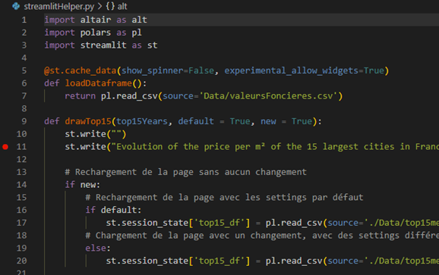
Démonstration
Les points d’arrêt.

Slide 145
4.3
Les Tests en Python

Slide 146
Les objectifs
Assurer la qualité du logiciel.
Mesurer les régressions à chaque mise à jour.
Refactoriser en toute confiance.
Documenter le code avec des exemples d'utilisation.

Slide 147
Test-Driven Development (TDD)
Le TDD est une approche de développement basé sur le cycle suivant :
Créer un test unitaire qui vise à s'assurer que les exigences fonctionnelles sont satisfaites.
Vérifier que le test échoue.
Créer le code minimal qui résout le test.
Vérifier que tous les tests sont réussis.

Slide 148
Les différents types de Test
Les Tests fonctionnels | Fonctionnement
Unitaire | Vérification d'une petite unité de code (fonction ou classe).
Intégration | La combinaison d'unités de code de taille moyenne.
Régression | S'assurer que le niveau de qualité ne diminue pas.
Fumée | Vérifier les fonctionnalités critiques (et de base).
Les Tests non fonctionnels | Fonctionnement
Stress | Mesurer la résistance du système sous une charge élevée.
Reprise | Mesurer la capacité de récupération du système.
Sécurité | Vérifier les vulnérabilités.

Slide 149
Des techniques de Test
Mocking | Remplacer les modules ou les fonctions par des mocks.
Génération | Fournir de nombreuses entrées aléatoires à un test pour détecter les bugs.
Mutation | Muter le programme, et la suite de tests doit échouer après la mutation.

Slide 150
Des techniques de Test - Mocking
Remplacer une classe, une méthode ou un attribut de module par un faux objet.
Permet de tester des systèmes qui ne sont pas accessibles pendant les tests.
Implémenter par unittest.mock ou pytest.monkeypatching.

Slide 151
Des techniques de Test - Génération
Souvent couplé à des tests basés sur les propriétés.
Les cas de Test sont automatisé.
Réduit les cas d'erreur à des cas simples.

Slide 152
Des techniques de Test - Mutation
Effectue des mutations subtiles.
Compte les tests échoués et inachevés.

Slide 153
Les bonnes pratiques
Suivez le cycle suivant : mise en place, exécution, validation, nettoyage.
Créer des tests indépendants.
Testez uniquement l'API publique, jamais les éléments de l'implémentation.
Garder les tests rapide.
Utiliser des tests de mutation ou le fuzzing.
Pratiquer l’inversion de contrôle.

Slide 154
Les librairies Python
unittest | Le framework de test inclus dans la librairie standard.
pytest | Le framework de test le plus poopulaire.
hypothesis | Librairie pour la création de test unitaire.
mutmut | Librairie pour la création de test de mutation.
deal | Permet de réaliser du Design by contract (DbC).

Slide 155
Avez-vous des questions ?

Slide 156
Exercices Les tests

Slide 157
5.
Analyse de données avec Numpy et Pandas

Slide 158
5.1
Introduction

Slide 159
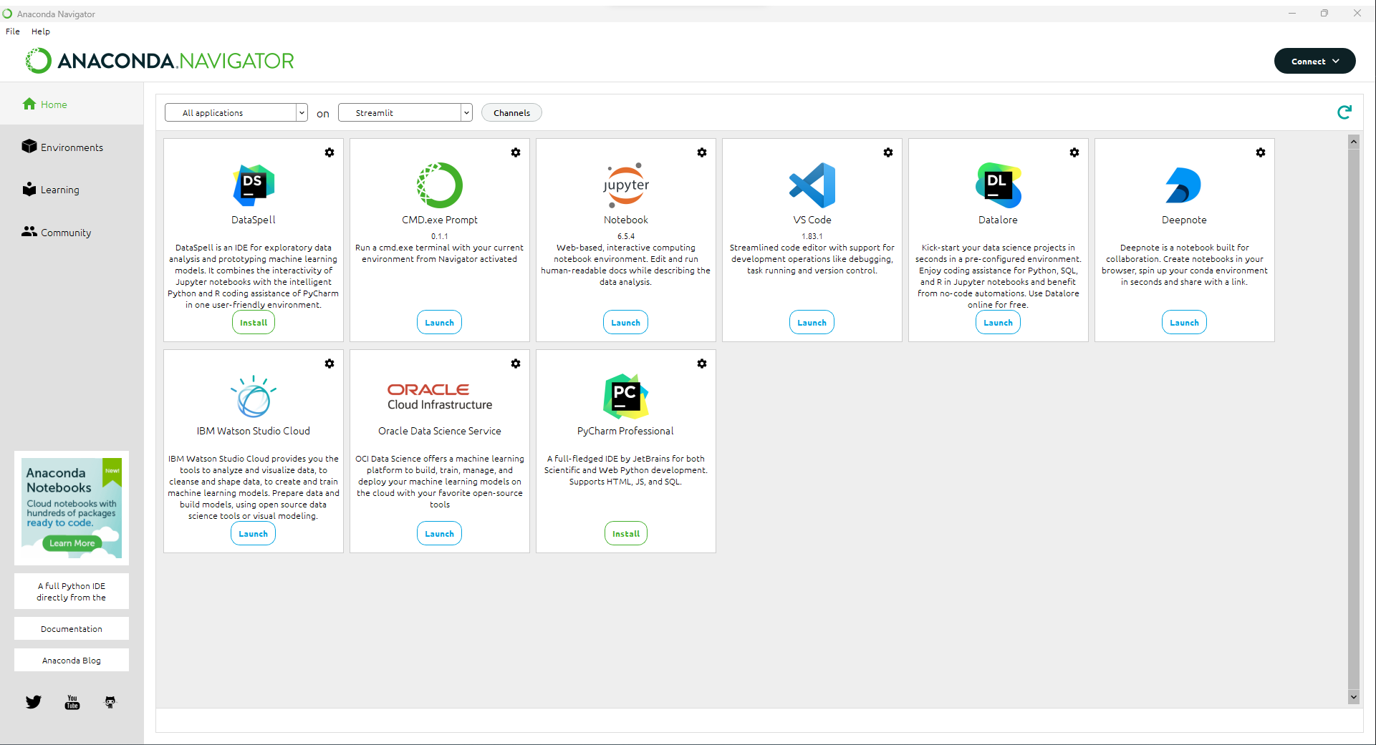
Anaconda
Un environnement pour la Data Science

Slide 160
L’écosystème de la Data Science
Les librairies “standard” pour la Data Science sont :
numpy : Les tableaux multidimensionnels et les calculs scientifiques.
pandas : La manipulation des données.
matplotlib : L’affichage des données.
scipy : Des structures avancées et diverses fonctionnalités scientifiques.

Slide 161
5.2
numpy

Slide 162
Introduction
numpy est une bibliothèque centrée sur un concept : le tableau multidimensionnel.
La manipulation des tableaux numpy est très rapide. On peut observer une amélioration entre 100 et 500 fois plus rapide par rapport aux listes Python.
La façon standard d’importer numpy est de lui associer l’allias np.
Exemple :
import numpy as np

Slide 163
Création des tableaux
import numpy as np
np.empty((2, 3)) # Crée un tableau rempli de valeur aléatoire.
np.zeros((2, 3)) # Crée un tableau rempli de 0.
np.ones((2, 3)) # Crée un tableau rempli de 1.
a = np.empty((2, 3))
a.fill(8)
a # Un tableau rempli de 8.
np.array([[1, 2, 3], [4, 5, 6]]) # Convertis les séquences en tableau.

Slide 164
Création des tableaux
import numpy as np
# Crée un tableau rempli avec les valeurs de 0 à 9. np.arrange(10)
# Crée un tableau de 5 valeurs allant de -1 à 1 au pas de 0,5.
np.linspace(-1, 1, num=5)
# Crée un tableau de 9 valeurs avec les puissances de 2.
np.geomspace(1, 256, num=9)
# Crée un tableau de avec les valeurs suivantes 1², 2², 3², 4².
np.logspace(1, 4, num=4 , base=2)

Slide 165
Informations sur les tableaux
import numpy as np
a = np.zeros((2, 5))
# Renvoie le nombre de dimension.
a.ndim 2
# Renvoie la taille des dimensions.
a.shape (2, 5)
# Renvoie le nombre d’élément du tableau.
a.size 18
# Renvoie le type des éléments du tableau.
a.dtype dtype(‘float64’)

Slide 166
Opérations sur les tableaux
import numpy as np
a, b = np.array([1, 2]), np.array([3, 4])
a + 2, a - 2, a * 2, a ** 2 (array([3, 4]), array([-1, 0]), array([2, 4]), array([1, 4]))
a + b, a – b, a * b, a @ b, a ** b (array([4, 6]), array([-2, -2]), array([3, 8]), 11, array([ 1, 16]))
a.min(), a.max(), a.std(), a.mean(), a.sum() (1, 2, 0.5, 1.5, 3)

Slide 167
Les opérations et la mémoire
Deux types de gestion de la mémoire peuvent être choisis pour une opération :
elle est stockée dans un nouveau tableau (utilisation d'une nouvelle mémoire).
elle vient remplacer les valeurs précédentes d'un tableau (opération sur place).
Dans les fonctions numpy, l’argument out permet souvent de choisir entre le stockage sur place et la création d’un tableau.
Il également possible d’utiliser les opérations de Python tel que +=.

Slide 168
Les operations d’axe sur les tableaux
a = np.array([[1, 2, 3], [4, 5, 6]])
a.mean(axis=0) array([2.5, 3.5, 4.5]) a.mean(axis=1) array([2., 5.])
a.transpose() array([[1, 4], [2, 5], [3, 6]])
a.swapaxes(0, 1) array([[1, 4], [2, 5], [3, 6]])
a.reshape(1, 6) array([[1, 2, 3, 4, 5, 6]])
a[-1, 1] 5

Slide 169
Le slicing
a = np.array([1, 2, 3, 4, 5, 6]) a[0:4] array([1, 2, 3, 4])
a[:4] array([1, 2, 3, 4])
a[:4:2] array([1, 3])
a[::-1] array([6, 5, 4, 3, 2, 1])
a = a.reshape(2, 3)
a[:, :2] array([[1, 2], [4, 5]])

Slide 170
Les tableaux d’indice et les masques
a = np.arange(4) * 10 array([0, 10, 20, 30])
indice = np.array([0, 1, 3])
a[indice] array([0, 10, 30])
#On peut créer facilement des tableaux de booléens.
b = np.arange(4)
mask = b >= 2 array([False, False, True, True])
a[mask] array([20, 30])
a[a < 30] += 10 array([10, 20, 30, 30])

Slide 171
Sauvegarder et charger des tableaux
a, b = np.arange(4), np.arange(10)
np.savez_compressed("tableaux.npz", nom_a = a, nom_b = b)
tableaux = np.load("tableaux.npz")
tableaux["nom_b"] array([0, 1, 2, 3, 4, 5, 6, 7, 8, 9])

Slide 172
Avez-vous des questions ?

Slide 173
Exercices Numpy

Slide 174
5.3
pandas

Slide 175
Introduction
pandas permet de manipuler facilement des données, car il est possible de :
Charger de nombreux formats de données dans une structure facile à manipuler.
Filtrer, grouper, séparer, réarranger, combiner des données.
Résumer, agréger, observer.
Gérer les valeurs manquantes.
La façon standard d’importer pandas est de lui associer l’allias pd.
Exemple :
import pandas as pd

Slide 176
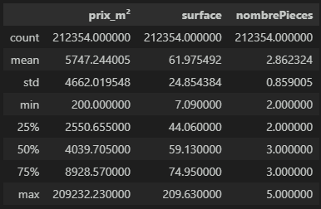
Les structures de données
La bibliothèque s'articule autour de deux structures de données :
Series : Une structure d’une dimension qui représente plusieurs échantillons de la même variable.
Dataframe : Une structure de deux dimensions qui est composé d’une série par colonne.
Exemple :
Dataframe
Series

Slide 177
Le concept d’index
Le concept d'index est très important dans Pandas. C'est le point majeur qui distingue pandas de numpy.
Les index et les valeurs sont associés dans les dataframes.
Exemple :
import pandas as pd
df = pd.Series([23, 30, 32, 25], index=["Juin", "Jui.", "Aout", "Sept."])
df.sort_values()
Juin 23
Sept. 25
Jui. 30
Aout 32
dtype: int64
Juin 23
Jui. 30
Aout 32
Sept. 25
dtype: int64

Slide 178

Le concept d’index
Un DataFrame possède deux indexes :
df.index qui correspond aux lignes.
df.columns qui correspond aux colonnes.
Exemple :
import pandas as pd
df = pd.DataFrame([(23, 30, 32, 25), (20, 29, 34, 27)],
columns=["Juin", "Jui.", "Aout", "Sept."],
index=["2021", "2022"])
df.index Index(['2021', '2022'], dtype='object')
df.columns Index(['Juin', 'Jui.', 'Aout', 'Sept.'], dtype='object')

Slide 179
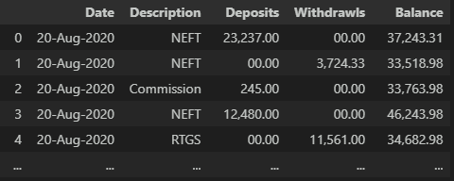
Importer des données
pandas peut importer des données de nombreux formats avec les méthodes read_* : read_csv, read_excel, read_json, read_xml, read_parquet, ...
Exemple :
import pandas as pd
df = pd.read_csv("Data/records.csv", sep=',')
df

Slide 180
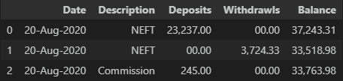
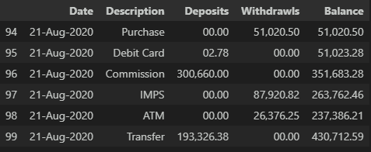
Afficher vos données
Pour afficher nos données, nous pouvons utiliser la fonction print(), mais nous préférons souvent les méthodes head() ou tail().
Exemple :
import pandas as pd
df = pd.read_csv("Data/records.csv", sep=',')
df.head(3)
df.tail(6)

Slide 181
Obtenir des informations sur les DataFrames
import pandas as pd
df = pd.read_csv("Data/records.csv", sep=',')
df.shape (100, 5)
df.dtypes Date object
Description object
df.info() Deposits object
<class 'pandas.core.frame.DataFrame’> Withdrawls object
RangeIndex: 100 entries, 0 to 99 Balance object dtype: object
Data columns (total 5 columns):
# Column Non-Null Count Dtype
--- ------ -------------- -----
0 Date 100 non-null object
1 Description 100 non-null object
dtypes: object(5)
memory usage: 4.0+ KB

Slide 182
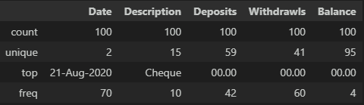
Obtenir des informations numériques sur les DataFrames
import pandas as pd
df = pd.read_csv("Data/records.csv", sep=',')
df.describe()

Slide 183
Obtenir des informations sur les valeurs
import pandas as pd
df = pd.read_csv("Data/records.csv", sep=',’)
# Obtient l’ensemble des valeurs d’une colonne.
df.Description.unique() array(['NEFT', 'Commission', 'RTGS’, 'Miscellaneous', 'Cheque', 'Purchase', 'Cash’, df.Date.value_counts() 'IMPS', 'Transfer', 'ATM', 'Interest', 'Reversal’,
21-Aug-2020 70 'Bill’, 'Debit Card', 'Tax'], dtype=object)
20-Aug-2020 30
Name: Date, dtype: int64

Slide 184
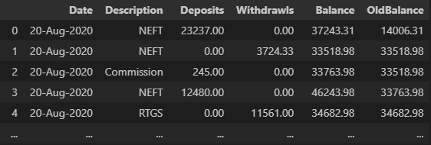
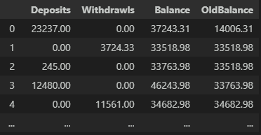
Les operations avec Pandas
import pandas as pd
df = pd.read_csv("Data/records.csv", sep=',', thousands=',')
df["Balance"], df["Deposits"] = df["Balance"].astype(float), df["Deposits"].astype(float)
mask = df.Deposits > 0
dfWithChange = df[mask]
df["OldBalance"] = df["Balance"] - df["Deposits"]
dfNumeric = df.select_dtypes(include=["number"])

Slide 185
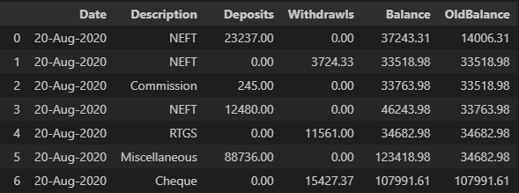
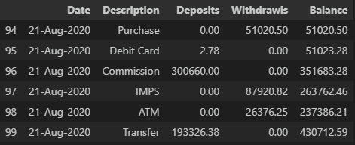
L’indexing
Il existe deux méthodes d’indexing :
loc qui est basé sur la valeur.
iloc qui est basé sur la position.
Exemple :
import pandas as pd
df = pd.read_csv("Data/records.csv", sep=',')
df.loc[df["Date"] == "20-Aug-2020"]
df.iloc[-6:]

Slide 186
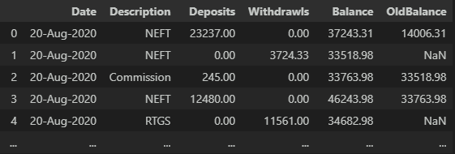
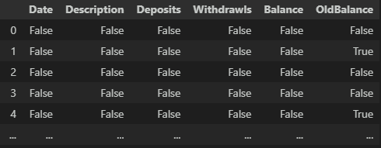
La gestion des valeurs manquantes
mask = df.Deposits > 0 df["OldBalance"] = df[mask]["Balance"] - df["Deposits"]
df.isna()
df.isna().sum().sum() #Retoune le nombre total de valeur NA/NaN, ici 42.
df.fillna(0, inplace=True) #Remplace les valeurs NA/NaN par 0 dans ce cas.

Slide 187
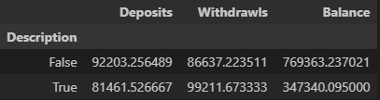
Le grouping
Il est possible de travailler sur des sous-ensembles de données avec la fonction df.groupby :
Exemple :
import pandas as pd
df = pd.read_csv("Data/records.csv", sep=',’)
df.groupby(df.Description == "ATM").mean()

Slide 188
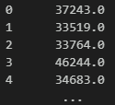
L’interopabilité avec numpy
Il est possible de passer des DataFrame à des fonctions numpy qui vont s’appliquer à tous les éléments.
Un tableau numpy peut être extrait d'une série ou d'un DataFrame avec l’attribut values.
Exemple :
np.around(df.Balance)
df.Date.values #Retourne un tableau numpy avec toutes les dates.

Slide 189
Avez-vous des questions ?

Slide 190
Exercices Pandas

Slide 191
5.4
matplotlib

Slide 192
Introduction
matplotlib est la bibliothèque graphique de référence pour la visualisation 2D.
Un grand nombre de bibliothèques gravitent autour de matplotlib pour répondre à différents besoins et domaines.
Exemple :
import matplotlib.pyplot as plt

Slide 193
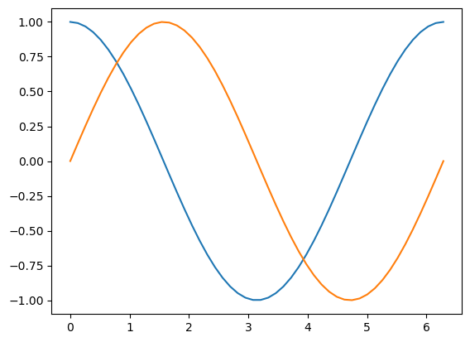
Le premier graphe avec plot(x, y)
import matplotlib.pyplot as plt
import numpy as np
x = np.linspace(0, np.pi * 2)
y1 = np.cos(x)
y2 = np.sin(x)
plt.plot(x, y1)
plt.plot(x, y2)
plt.show()

Slide 194
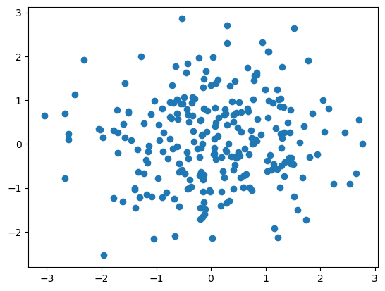
scatter(x, y)
import matplotlib.pyplot as plt
import numpy as np
rng = np.random.default_rng()
x = rng.normal(size=250)
y = rng.normal(size=250)
plt.scatter(x, y)
plt.show()

Slide 195
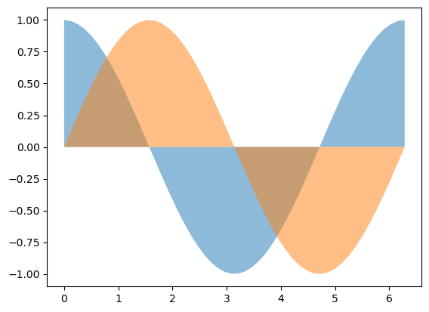
fill_between(x, y, y1)
import matplotlib.pyplot as plt
import numpy as np
x = np.linspace(0, np.pi * 2)
y1 = np.cos(x)
y2 = np.sin(x)
plt.fill_between(x, y1, 0, alpha=0.5)
plt.fill_between(x, y2, 0, alpha=0.5)
plt.show()

Slide 196
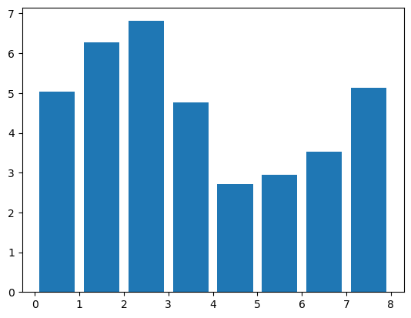
bar(x, y)
import matplotlib.pyplot as plt
import numpy as np
rng = np.random.default_rng()
x = 0.5 + np.arange(8)
y = rng.uniform(2, 7, len(x))
plt.bar(x, y)
plt.show()

Slide 197
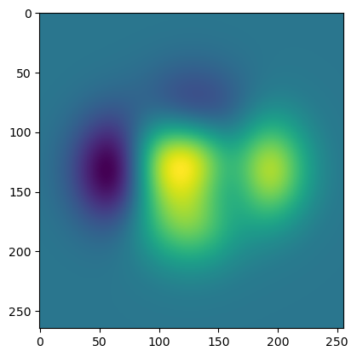
imshow(Z)
import matplotlib.pyplot as plt
import numpy as np
X, Y = np.meshgrid(
np.linspace(-3, 3, 256),
np.linspace(-3, 3, 265))
Z = (1 - X / 2 + X ** 5 + Y ** 3)
* np.exp(-(X ** 2) - Y ** 2)
plt.imshow(z)
plt.show()

Slide 198
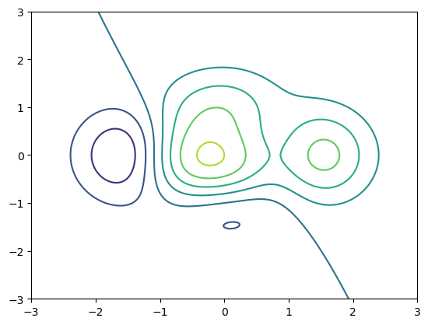
contour(X, Y, Z)
import matplotlib.pyplot as plt
import numpy as np
X, Y = np.meshgrid(
np.linspace(-3, 3, 256),
np.linspace(-3, 3, 265))
Z = (1 - X / 2 + X ** 5 + Y ** 3)
* np.exp(-(X ** 2) - Y ** 2)
plt.contour(X, Y, Z)
plt.show()

Slide 199
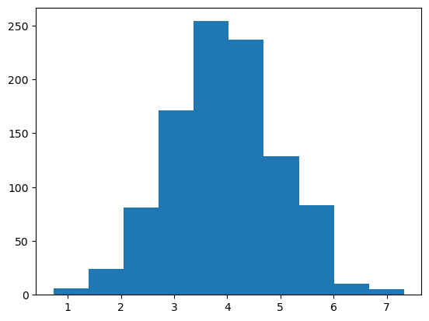
hist(x)
import matplotlib.pyplot as plt
import numpy as np
rng = np.random.default_rng()
x = rng.normal(4, size=1000)
plt.hist(x, bins=10)
plt.show()

Slide 200
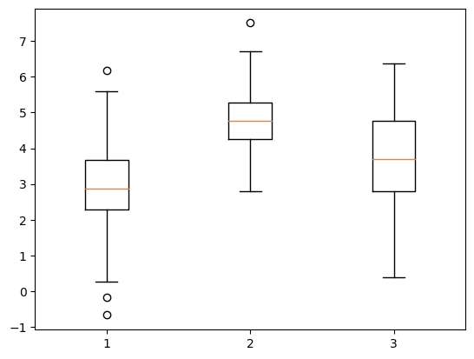
boxplot(X)
import matplotlib.pyplot as plt
import numpy as np
rng = np.random.default_rng(10)
D = rng.normal(
(3, 5, 4),
(1.25, 1.00, 1.25),
(100, 3)
)
plt.boxplot(D)
plt.show()

Slide 201
Matplotlib une simple librairie ?
Ces premiers exemples en quelques lignes suggèrent une bibliothèque facile d'accès et d'utilisation pour la création de graphique.
Ce n'est pas si simple !

Slide 202
Une librairie riche mais complexe
Avantage
Matplotlib est une bibliothèque hautement configurable. C'est ce qui permet à de nombreuses autres bibliothèques de s'appuyer sur elle.
Inconvenient
Mais cela implique nécessairement un coût pour réussir à faire des schémas esthétiques.
Et malheureusement, la documen-tation est loin d'être parfaite.

Slide 203
L’anatomie d’un graphique
Figure | La structure qui contient tous les éléments à afficher.
Axes | Élément qui contient un graphique. Une figure contient un ou plusieurs axes
Spine | Encadrement d'un axe.
Legend | Légende associée à un axe.
Title | Titre associé à un axe.
Suptitle | Titre associé à un graphique.
Label | Description de l’axe.
Tick | Marqueurs sur l’encadrement d’un axe pour représenter l’échelle des valeurs.
Grid | Grille affichée sur la visualisation.

Slide 204
Paramétrisation
Un grand nombre d'éléments peuvent être modifiés pour changer les graphiques.

Slide 205
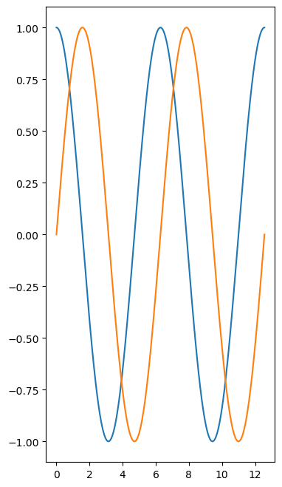
Taille et résolution
import matplotlib.pyplot as plt
import numpy as np
x = np.linspace(0, np.pi * 4, 1000)
y1 = np.cos(x)
y2 = np.sin(x)
fig, ax = plt.subplots(
figsize=(4, 8),
dpi=100)
plt.plot(x, y1)
plt.plot(x, y2)
plt.show()

Slide 206
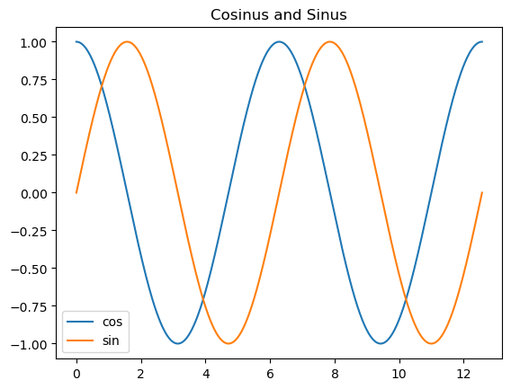
Les titres et légendes
import matplotlib.pyplot as plt
import numpy as np
x = np.linspace(0, np.pi * 4, 1000)
y1 = np.cos(x)
y2 = np.sin(x)
fig, ax = plt.subplots()
ax.plot(x, y1, label="cos")
ax.plot(x, y2, label="sin")
ax.legend()
ax.set_title("Cosinus and Sinus")
fig.show()

Slide 207
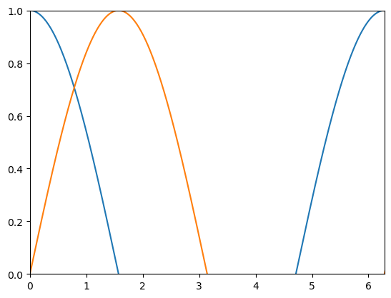
Les limites
import matplotlib.pyplot as plt
import numpy as np
x = np.linspace(0, np.pi * 4, 1000)
y1 = np.cos(x)
y2 = np.sin(x)
fig, ax = plt.subplots()
ax.set_ylim(0, 1)
ax.set_xlim(0, np.pi * 2)
ax.plot(x, y1)
ax.plot(x, y2)
fig.show()

Slide 208
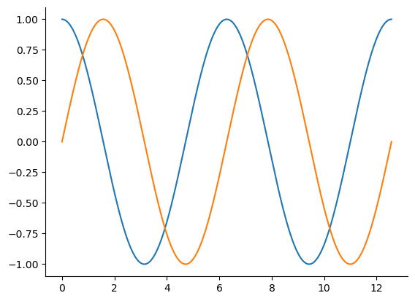
Modifier l’encadrement
import matplotlib.pyplot as plt
import numpy as np
x = np.linspace(0, np.pi * 4, 1000)
y1 = np.cos(x)
y2 = np.sin(x)
fig, ax = plt.subplots()
ax.spines["top"].set_visible(False)
ax.spines["right"].set_visible(False)
ax.plot(x, y1)
ax.plot(x, y2)
fig.show()

Slide 209
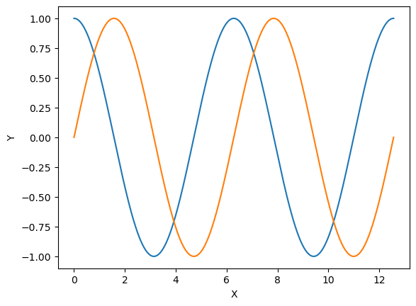
Ajouter des labels
import matplotlib.pyplot as plt
import numpy as np
x = np.linspace(0, np.pi * 4, 1000)
y1 = np.cos(x)
y2 = np.sin(x)
fig, ax = plt.subplots()
ax.set_xlabel("X")
ax.set_ylabel("Y")
ax.plot(x, y1)
ax.plot(x, y2)
fig.show()

Slide 210
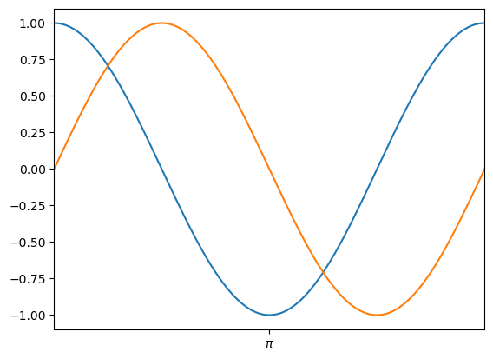
Changer les marqueurs d’échelle
import matplotlib.pyplot as plt
import numpy as np
x = np.linspace(0, np.pi * 4, 1000)
y1 = np.cos(x)
y2 = np.sin(x)
fig, ax = plt.subplots()
ax.set_xlim(0, np.pi * 2)
ax.set_xticks([np.pi])
ax.set_xticklabels([r"$\pi$"])
ax.plot(x, y1)
ax.plot(x, y2)
fig.show()

Slide 211
Afficher plusieurs graphiques
import matplotlib.pyplot as plt
# ----- subplots -----
# 6 graphiques séparés en 2 lignes et 3 colonnes
fig, ax = plt.subplots(2, 3)
ax[0, 0].scatter(x1, y1)
ax[1, 0].scatter(x2, y2)
ax[0, 1].scatter(x3, y3)
# ...
# ----- ajouter des subplots -----
fig = plt.figure()
ax = fig.add_subplot(2, 3, 1)
ax.scatter(x, y)
ax = fig.add_subplot(2, 3, 2)
ax.scatter(x, y)
ax = fig.add_subplot(2, 3, 3)
ax.scatter(x, y)
# ...

Slide 212
Sauvegarder un graphique
fig = plt.figure()
# ...
fig.savefig(
"monGraphique",
# -- Optionel --
dpi=150,
format="png",
transparent=True,
)

Slide 213
Avez-vous des questions ?

Slide 214
Exercices Matplotlib

